Slide 1

Náklady – nákladové funkce
5. blok

Slide 2
NÁKLADOVÁ FUNKCE

Slide 3
Nákladová funkce
→ matematickým vyjádřením mezi podnikovými náklady a celkovým objemem produkce,
→ obecný tvar: N = f (Q), tvar vývoje nákladů
→ průběh celkových nákladů : N = F + b*q
→ globální nákladová funkce: N= F + hv.Q
  FN … celkový objem fixních nákladů
  b … variabilní náklady na jednotku
  q … objem produkce v měrných jednotkách
  hv… variabilní náklady vyjádřené na jednu peněžní jednotku-

Slide 4
Nákladové funkce
Obecná nákladová funkce
Nákladové funkce při homogenní výrobě a lineárním průběhu nákladů
N = FN + b * q
Globální nákladová funkce
Nákladové funkce při heterogenní produkci a lineárním vývoji nákladů
Pokud podnik vyrábí více výrobků, je nákladová funkce dána fixními náklady, variabilními náklady na jeden kus produkce jednotlivých výrobků (b_{A}, b_{B},…) a objemy výroby pro jednotlivé výrobky (q_{A}, q_{B},…)
N = FN + b_{A} * q_{A} + b_{B} * q_{B} + …. ⇒
N = FN + h_{v} * Q
  h_{v} … haléřový ukazatel variabilních nákladů (VN/Q)
  Q … celkový objem produkce v peněžních jednotkách (p*q)

Slide 5
Nákladová funkce
Náklady se mohou vzhledem k objemu výroby vyvíjet:
proporcionálně – lineární funkce: y = a + bx,
nadproporcionálně – kvadratická funkce: y = a + bx + cx²
podproporcionálně – kvadratická funkce: y = a + bx - cx²
Notes:
h…..haléřový ukazatel nákladovosti
Q – množství vyjádřené hodnotově
Nákladové funkce vyjadřují matematický vztah mezi celkovými náklady a objemem výroby.
Vývoj celkových nákladů zavisí na vývoji celkových nákladů (proporcionální, podproporcionální a nadproporcionální průběh) a fixních nákladů (jsou stabilní nebo se mění skokem.
Matematicky lze vztah nákladů a výroby vyjádřit lineárními nebo nelineárními funkcemi.

Slide 6
Vývoj nákladů v závislosti na objemu produkce - Nelineární model
Nadproporcionální Náklady
CN = a + bx + cx² kde a=FN, x=q, b=vnj, c=kvadratický člen zvýšených vnj
Kč
CN = FN+vn_{j} . q
Podproporcionální Náklady
CN = a + bx - cx² kde a=FN, x=q, b=vnj, c=kvadratický člen snížení vnj
Proporcionální (lineární) VN
=vn_{j} . q
Fixní náklady
0
Objem produkce
Úroveň Fixních nákladů v daném kapacitním rozmezí
Zvýšená úroveň Fixních nákladů z důvodu navýšení výrobní kapacity

Slide 7
Vývoj nákladů v závislosti na objemu produkce - Nelineární model
Křivka nákladů tzv. obráceného S
Podproporcionálně-nadproporcionální chování nákladů
Kč
Lineární chování nákladů
Fixní náklady
0
Objem produkce
Úroveň Fixních nákladů v daném kapacitním rozmezí
Zvýšená úroveň Fixních nákladů z důvodu navýšení výrobní kapacity

Slide 8
Nákladové funkce
Využití:
Slouží k prognózování, plánování vývoje nákladů, modelování nákladů.
Odhady nákladů v závislosti na měnícím se objemu produkce.
Umožňuje hlouběji pronikat do analýzy nákladů.
Využití pro krátkodobé rozhodovací techniky
Využití v dalších propočtech, např. bodu zvratu, limitních funkcích atd.
Využití při hodnocení investičních variant.
Znalost tohoto vztahu je jedním z nejdůležitějších funkčních vztahů v celé podnikové ekonomice

Slide 9
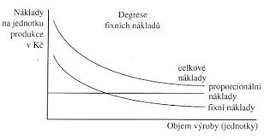
Průběh jednotkových nákladů

Slide 10

Příklad – prodej zmrzliny
Náklady:
Pronájem zmrzlinového stroje 5000 …
Pronájem prodejní plochy……3000 …
Elektrická energie…………… 1000 …
Plat zaměstnance…………….5000 …
Voda a ostatní……………….. 1000 …
Surovina na zmrzlinu………… 5 ….
Kornoutky……………………….1 …
Poleva a jiné přísady ………….2 …
Na měsíc | Na kus
5000
3000
1000
5000
1000
 | 5
 | 1
 | 2
Fixní
Variabilní

Slide 11
Příklad – prodej zmrzliny předpokládejme prodej 1500 ks za měsíc
Náklady:
Variabilní náklady…
Fixní náklady za měsíc
Fixní náklady na ks v případě předpokládaného
prodeje 1500 ks ..
Celkové náklady na ks …
Zisk ??? např. 4 Kč/ks …
Prodejní cena ……… Kč/ks

Slide 12
Skladba ceny výrobku
Příspěvek na úhradu fixních nákladů a zisku – naprosto elementární ukazatel pro řízení efektivnosti podniku!!!
  rozdíl mezi cenou a variabilním náklady musí vytvořit takovou hodnotu, aby pokryla jak fixní náklady, tak i požadovanou míru zisku
  používá se v případě, že nejsem schopni relevantně přiřadit režijní (fixní) náklady odpovídajícím výrobkům.

Slide 13
Ukázka 1
Podnik vyrábí pouze jeden druh výrobku. Variabilní náklady na výrobek jsou 54 Kč, fixní náklady společnosti za rok 2011 jsou 1 455 200 Kč. Určete nákladovou funkci. Dále určete, jaké budou plánované náklady pro rok 2012, jestliže budete uvažovat objem produkce ve výši 80 tis. ks výrobků.
Otázka: Co kdybych vyráběl jenom polovinu výrobků? (40000 ks) … byly by také náklady poloviční?

Slide 14
Ukázka 2
Roční fixní náklady podniku jsou odhadovány ve výši
61 000 tis. Kč, celkové roční variabilní náklady 32 468 tis. Kč. Objem výroby 108 191 tis. Kč. Vytvořte globální nákladovou funkci a vyjádřete ji také v měsíčním časovém období!
Řešení
Kolik by byly náklady, kdyby příští rok firma produkovala pouze objem výroby 90 mil. Kč?
Měsíční nákladová funkce ….FN/12

Slide 15
Příklad č. 2 Nákladová funkce
Fixní náklady za sledované období činily 2 525 tis. Kč.
Při objemu produkce 1 000ks jsou variabilní náklady 3 850 tis. Kč.
Sestavte nákladovou funkci a určete celkové náklady pro předpokládaný objem výroby v dalším období 1 200 ks.

Slide 16
Příklad č. 3 Nákladová funkce
Podnik vyrobil v roce 2004: 74 270 ks výrobku A v ceně 24 Kč/ks a 26 200 ks výrobku B v ceně 42 Kč/ks.
Celkové náklady podniku byly 2 430 000 Kč z toho fixní náklady 980 000 Kč.
Určete nákladovou funkci.

Slide 17
Řešení č. 3 Nákladová funkce
Podnik vyrobil v roce 2004: 74 270 ks výrobku A v ceně 24 Kč/ks a 26 200 ks výrobku B v ceně 42 Kč/ks.
Celkové náklady podniku byly 2 430 000 Kč z toho fixní náklady 980 000 Kč.
Určete nákladovou funkci.
(globální nákladová funkce – používáme haléřový ukazatel variabilních nákladů)

Slide 18
Zjišťování parametrů nákladových funkcí
Metody
N = FN + b * q
y = a + bx
Empirická metoda
  Klasifikační analýza
Grafická metoda
  Bodový diagram
Matematicko statistické metody
  Metoda dvou období
  Metoda regresní a korelační analýzy

Slide 19
Zjišťování parametrů nákladových funkcí
Klasifikační analýza
Principem je roztřídění jednotlivých nákladových položek na fixní a variabilní část (spojitost s objemem produkce)
Jednicové náklady se zařazují mezi variabilní (spotřeba materiálu, surovin apod.)
Režijní náklady je nezbytné rozdělit na variabilní a fixní část
  Fixní náklady – odpisy, nájemné, pojistné, cestovné, PHM, část energetických nákladů, náklady na administrativu, mzdové náklady, opravy budov a nevýrobního majetku atd.
  Variabilní část režijních nákladů – technologická energie, část nákladů na ochranné pomůcky, náklady na údržbu strojů a zařízení ve výrobě apod.
  Smíšené náklady – část režijních nákladů může být fixní a část režijní – zde je nezbytné odhadnout, v jakém poměru rozdělit na FN a VN

Slide 20
Příklad č. 4 Klasifikační analýza
Předpokládejme, že podnik měl v minulém období tuto skladbu nákladů v Kč:
Spotřeba materiálu 1 000 000
Mzdy dělníků 200 000
Mzdy administr.prac. 50 000
Nájemné 400 000
Energie na provoz strojů 100 000
Osvětlení,vytápění,voda 50 000
Reklama 60 000
Doprava materiálu 80 000
Odpisy DHM 140 000
Vyrobeno bylo celkem 1500 ks výrobků
Odhadněte nákladovou funkci. Použijte klasifikační analýzu

Slide 21
Řešení č. 4 Klasifikační analýza
FN VN
Spotřeba materiálu
Mzdy dělníků
Mzdy administr.prac.
Nájemné
Energie na provoz strojů
Osvětlení,vytápění,voda
Reklama
Doprava materiálu
Odpisy DHM
Celkem
b=
N=
N=

Slide 22
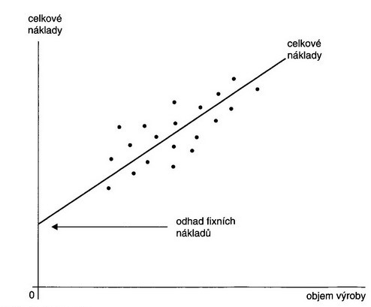
Grafická metoda stanovení nákladové funkce
Bodový diagram

Slide 23
Ukázka 3: Podnik vykázal v průběhu roku v rámci jednotlivých měsíců tyto hodnoty objemu produkce a nákladů
Období | q v tis. ks | CN v tis. Kč
1 | 40 | 480
2 | 30 | 400
3 | 60 | 550
4 | 70 | 600
5 | 50 | 520
6 | 45 | 480
7 | 35 | 420
8 | 20 | 380
9 | 52 | 530
10 | 65 | 580
11 | 80 | 710
12 | 53 | 540
Celkem | 600 | 6190
Zároveň víme, že v listopadu podnik získal jednorázovou mimořádnou zakázku a že v srpnu vlivem živelných pohrom byla na 2 týdny přerušena výroba!

Slide 26
Zjišťování parametrů nákladových funkcí
Metoda dvou období
Řeší se pomocí soustavy dvou rovnic o dvou neznámých (parametr fixních a variabilních nákladů)
Vychází se z hodnot minulých období (např. měsíční) o produkci (q,Q) a příslušných nákladech v daném období
Pro tvorbu rovnic se vybírají období s nejnižším a nejvyšším objemem produkce (a k tomu příslušné náklady)
  N₁ = a + b * q₁
  N₂ = a + b * q₂
Při výběru období je nutné brát ohled na mimořádné (extrémní) výkyvy (jednorázová zakázka nám zvýší objem produkce v jednom měsíci, odstávky výroby z důvodů oprav či poruch apod.

Slide 27
Řešení č. 5 Metoda dvou období
Podnik dosáhl ve dvou po sobě jdoucích obdobích tyto objemy výroby a jim odpovídající náklady:
Odhadněte nákladovou funkci a propočtěte celkové náklady pro předpokládaný objem výroby v dalším období 70 000 ks. Použijte metodu dvou období.
Období | Objem výroby (ks) | Náklady celkem (Kč)
1. | 60 000 | 800 000
2. | 90 000 | 950 000

Slide 28
Příklad č. 6 Metoda dvou období
Výroba cihel - ve sledovaném roce se nemění sortiment výrobků ani výrobní kapacity podniku.
Období | Ukazatel v tis. Kč
 | objem výroby - Q | Náklady - N
leden únor březen duben květen červen červenec srpen září říjen listopad prosinec | 6224 8460 10 408 12 623 11 976 4872 6380 8708 7452 8629 11 402 11 237 | 6967 7776 8002 8687 8539 7261 6989 7512 7138 7598 8621 9378
celkem za rok | 108 191 | 93 468
měsíční průměr | 9016 | 7789
Určete lineární funkci vyjadřující průběh nákladů v závislosti na objemu výroby. Použijte metodu dvou období
Vypočítejte maximální objem provozního zisku před zdaněním, kterého můžete dosáhnout při plném využití výrobní kapacity (tj. při objemu výroby 15 mil. Kč/měsíc).

Slide 29
Řešení př. č. 6
Nejvyšší objem výroby:
Nejnižší objem výroby:
Úkol: Odhadněte, kolik budou náklady v příštím roce, pokud firma bude chtít dělat roční produkci ve výši 90 mil. Kč.

Slide 30
Zjišťování parametrů nákladových funkcí
Metoda regresní a korelační analýzy
Umožňuje stanovit i nelineární nákl.fce
Umožňuje stanovit i spolehlivost zjištěných funkcí pomocí měr korelace
X … objem výroby
Y … náklady
n … počet sledovaných let
Korelační koeficient – čím více se „r“ blíží jedné, tím lépe vystihuje stanovená přímka vývoj nákladů.

Slide 31
Příklad č. 7 Malý podnik v průběhu 6 měsíců vykazoval tyto položky objemu produkce a nákladů:
Období | Objem produkce v ks | N v Kč
leden | 40 000 | 480 000
únor | 30 000 | 400 000
březen | 60 000 | 550 000
duben | 70 000 | 600 000
květen | 50 000 | 520 000
červen | 65 000 | 580 000
Položka N | Kč
Nájemné | 800 000
Spotřeba materiálu | 900 000
Mzdové náklady přímé | 330 000
Odpisy | 500 000
Vytápění, osvětlení | 300 000
El.energie strojů | 100 000
Přepravné | 200 000
Sestavte nákladovou funkci pro podnik.
Metodou dvou období
Grafickou metodou
Klasifikační metodou

Slide 32
Metoda dvou období:
Klasifikační analýza
Fixní
Variabilní

Slide 33
Řešení – grafická metoda
Notes:
Z grafu lze odhadnout hodnotu FC…..asi 250 000 Kč.
VC odhadnu z prvního bodu…..rozdíl od FC je asi 150 000. 150 000/30 000 = 5
N = 250 + 5 q

Slide 34
Příklad č. 8 Podnik vykázal v průběhu roku v rámci jednotlivých měsíců tyto hodnoty objemu produkce a nákladů
Období | q v tis. ks | CN v tis. Kč
1 | 40 | 480
2 | 30 | 400
3 | 60 | 550
4 | 70 | 600
5 | 50 | 520
6 | 45 | 480
7 | 35 | 420
8 | 15 | 380
9 | 52 | 530
10 | 65 | 580
11 | 75 | 630
12 | 53 | 540
Celkem | 590 | 6110
Zároveň víme, že v srpnu vlivem živelných pohrom byla na 2 týdny přerušena výroba!

Slide 35
Dále jsou známy následující údaje o struktuře nákladů:
Položka | N v tis. Kč
Spotřeba mat. | 2 100
Spotřeba energie | 1 000
služby | 800
Mzdové náklady | 400
nálady na SZP | 140
Odměny členům orgánů spol. | 150
Daně a poplatky | 50
Odpisy | 900
Nákladové úroky | 200
Mimořádné náklady | 370
Celkem | 6110
Předpokládejme, že 60 % spotřeby energie je vyvoláno samotnou výrobu, zbývající část připadá na vytápění, osvětlení atd.
Ze mzdových nákladů je
20 % pohyblivá složky mzdy, vázaná na výši tržeb.

Slide 36
Řešení č. 8

Slide 37
Řešení Klasifikační analýza
 |  |  | FN | VN
Mzdové náklady a SZP
Spotřeba energie
Spotřeba materiálu
Služby
Spotřeba energie
Mzdové náklady a SZP
Odměny členům orgánů společnosti
Daně a poplatky
Odpisy
Nákladové úroky
Mimořádné náklady
Celkem

Slide 38
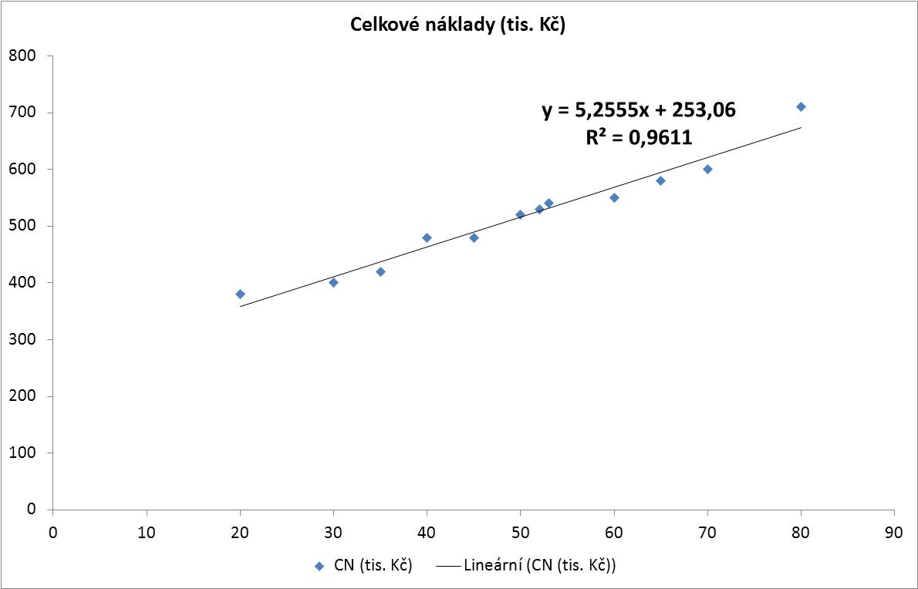
Řešení regrese a korelace

Slide 39
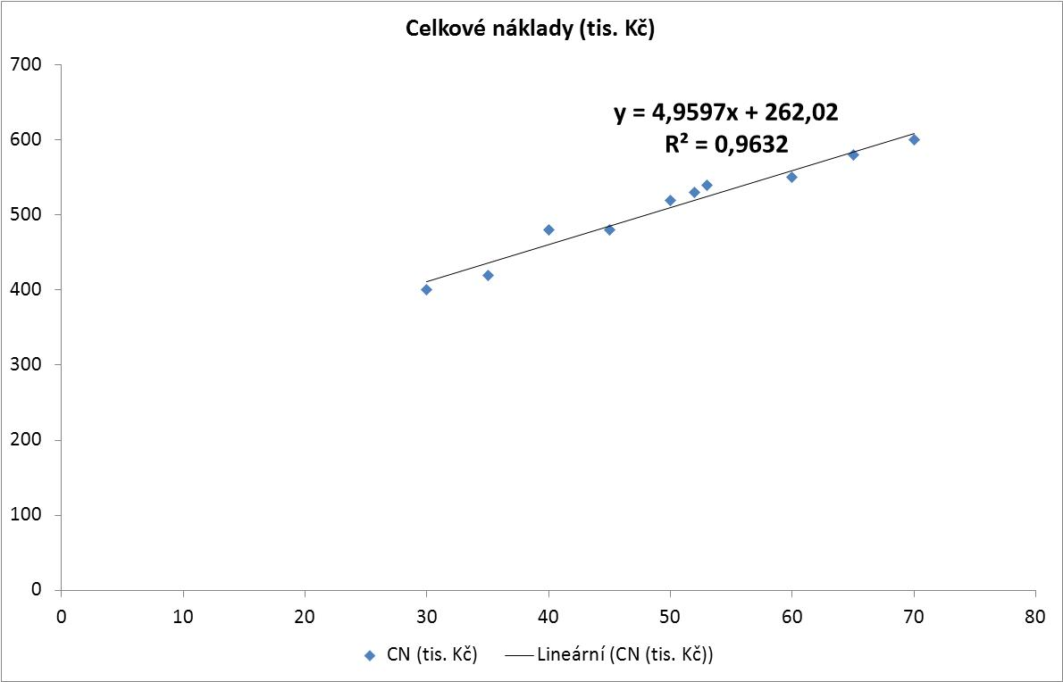
Řešení regrese a korelace

Slide 40
Kvíz
1) Degrese nákladů je:
klesání celkových nákladů s rostoucím objemem výroby
růst jednotkových nákladů s rostoucím objemem výroby
pokles jednotkových nákladů s rostoucím objemem výroby
růst celkových nákladů s objemem výroby
2) Nákladová funkce je:
matematické vyjádření vývoje nákladů v závislosti na objemu výroby
matematické vyjádření objemu výroby v závislosti na vývoji nákladů
matematické vyjádření vývoje nákladů v závislosti na tržbách
mat. vyj. vývoje nákladů v závislosti na velikosti výrobní kapacity
matematické vyjádření objemu výroby v závislosti na vývoji tržeb

Slide 41
DĚKUJI ZA VAŠI POZORNOST
DOTAZY …

